Slide 1
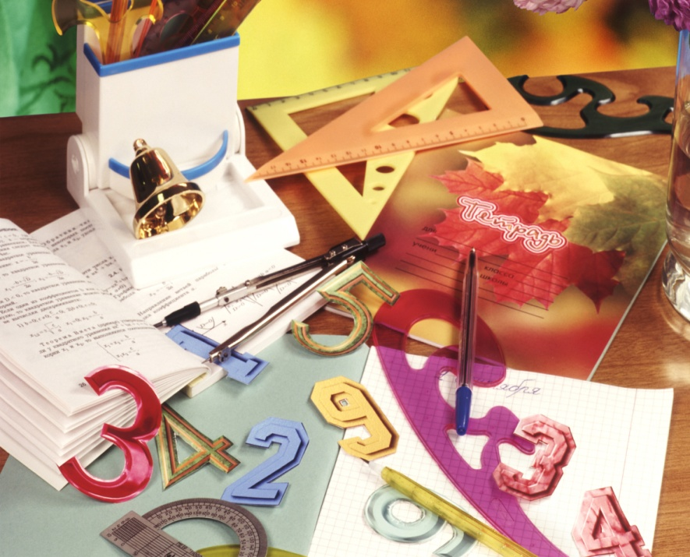
Проект «Скоро в школу»
Подготовила воспитатель подготовительной группы
Калчина Ольга Григорьевна

Slide 2
Актуальность:
Большую роль в подготовке детей к школе играют родители, но не все из них знают, как правильно готовить ребёнка к будущей школьной жизни. Основная причина ошибок родителей при подготовке детей к школе — недостаточный уровень образовательной культуры семьи. Большинство педагогов и родителей уделяют внимание интеллектуальной готовности ребёнка к школе. Однако высокий уровень интеллектуального развития детей не всегда совпадает с их личностной готовностью к школе; у детей не сформировано положительное отношение к новому образу жизни, предстоящим изменениям условий, правил, требований, что является показателем отношения к школе.
Результаты диагностирования детей на сформированность мотивационной готовности к школе, данные опроса родителей убедили нас в проведении целенаправленной деятельности в ДОУ по пробуждению положительного отношения к школе у детей старшего дошкольного возраста.

Slide 3
Цель:
Создать условия для интеграции интересов семьи, школы и дошкольного учреждения в пробуждении положительного отношения к школе у детей старшего дошкольного возраста

Slide 4
Задачи:
1. Включить в целостный педагогический процесс разносторонние формы деятельности с детьми по формированию мотивационной готовности к школе.
2. Осуществлять связи ДОУ со школой в вопросах преемственности.
3. Повышать уровень профессиональной компетентности воспитателей по вопросу формирования готовности ребёнка к школе.

Slide 5
Участники:
Дети подготовительной группы
Родители
Педагоги
Учителя начальных школ

Slide 6
Результаты:
1. Динамика результативности работы по формированию мотивационной готовности детей старшего дошкольного возраста.
2. Активность участия родителей в проведении совместных мероприятий с детьми и учителями школы.
3. Достаточно высокий уровень благополучной адаптации детей к школьной жизни.
4. Оформление методического и практического материала мини-проектов.
5. Презентация проекта. Творческое самовыражение участников проекта.

